Slide 1

О мероприятиях по профилактике безопасности дорожного движения с обучающимися и их родителями в I полугодии 2025-2026 учебного года
22 октября 2025 года
Notes:
Доброе утро уважаемые коллеги!

Slide 2
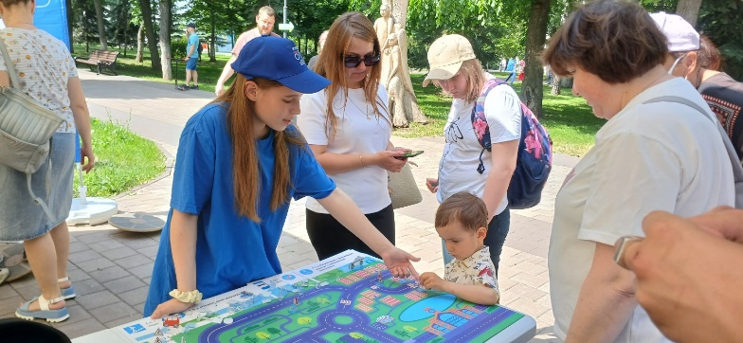
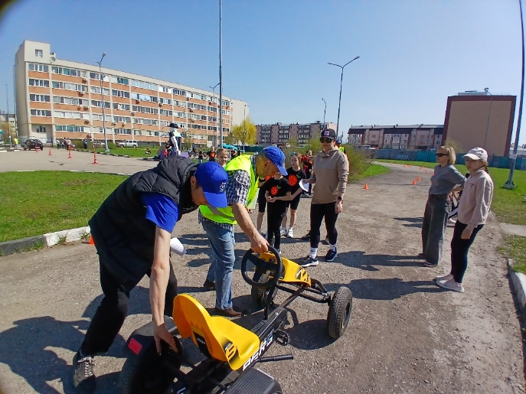
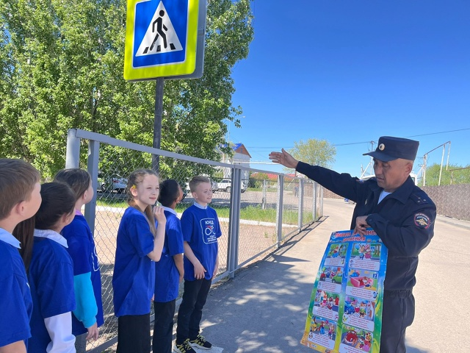
Мероприятия по профилактике детского дорожно-транспортного травматизма
в летний период (01.06.2025 по 31.08.2025)
№ п/п | Наименование показателя | 2024 год | 2025 год
1. | Мероприятия для детей по профилактике детского дорожного-транспортного травматизма | 3658 | 5188 (+41,8%)
2. | Профильные смены для отрядов ЮИД и профилактике детского дорожно-транспортного травматизма | 68 | 76 (+11,7%)
3. | Выходы родительских патрулей | 2315 | 3248 (+40,3%)
4. | Число образовательных учреждений на сайте которых размещены ссылки на видеоролики (материалы) по профилактике детского дорожно-транспортного травматизма | 1320 | 1978 (+49,8%)
5. | Число родительских групп в мессенджерах, в которых размещены видеоролики по профилактике детского дорожно-транспортного травматизма | 10390 | 12586 (+21,1%)

Slide 3
Участие родительских объединений (родительских патрулей) и вовлеченность родителей
в мероприятия по профилактике детского дорожно-транспортного травматизма
в период с 1 июня по 31 августа 2025 года
№ п/п | Наименование показателя | 2024 год | 2025 год
1. | Количество родительских объединений (родительских патрулей) | 575 | 612 (+6,4%)
2. | Количество мероприятий с участием родительских объединений (родительских патрулей), в том числе: | 2315 | 3248 (+40,3%)
2.1. | по контролю за соблюдением детьми правил дорожного движения вблизи ОУ и по пути следования «ДОМ-ШКОЛА-ДОМ» | 739 | 1110 (+50,2%)
2.2. | по контролю за использованием световозвращающих элементов | 437 | 656 (+50,1%)
2.3. | по контролю за использованием родителями детских удерживающих устройств | 350 | 526 (+50,3%)
2.4. | по контролю за соблюдением правил передвижения несовершеннолетних на велосипедах, самокатах и средствах индивидуальной мобильности | 737 | 956 (+29,7%)
3. | Количество мероприятий по профилактике ДДТТ с участием родителей обучающихся (форумы, вебинары, квесты, акции и др) | 984 | 1176 (+6,4%)
4. | Количество совместных мероприятий для детей и их родителей (законных представителей) по тематике, связанной с безопасностью дорожного движения | 586 | 880 (+6,4%)

Slide 4
Мероприятия «Федеральной недели безопасности дорожного движения» (ФНБ-2025)
с 15.09.2025 по 21.09.2025
№ п/п | Наименование мероприятия | Количество мероприятий | Охват участников
1. | Проведены занятия (уроки), | 12686 | 149719
 | в том числе с участием сотрудников Госавтоинспекции | 683 (5,4%) | 19769
2. | Проведены массовые тематические мероприятия, (акции, лектории, «круглые столы», конкурсы, флешмобы и т.д.) с несовершеннолетними, | 3848 | 95991
 | в том числе с участием сотрудников Госавтоинспекции | 455 (11,8%) | 14944
3. | Проведены ежедневные «минутки безопасности» в образовательных организациях (всего образовательных организаций): | 23852 | 173542
 | в том числе с участием сотрудников Госавтоинспекции | 1336 (5,6%) | 12973
4. | Проведены в общеобразовательных организациях пешеходные экскурсии «ДОМ-ШКОЛА-ДОМ», | 1716 | 47940
 | в том числе с участием сотрудников Госавтоинспекции | 298 (17,4%) | 3403
5. | Проведены инструктажи и беседы по правилам безопасного управления транспортным средством для детей, прибывающих к месту учебы на велосипедах, СИМ, самокатах, из них: | 6382 | 136813
 | в том числе с участием сотрудников Госавтоинспекции | 750 (11,8%) | 12746
6. | Проведены родительские собрания, | 3380 | 104783
 | в том числе с участием сотрудников Госавтоинспекции | 220 (6,5%) | 9382
7. | Проведены акции отрядов ЮИД и родительских патрулей, | 722 | 18206
 | в том числе с участием сотрудников Госавтоинспекции | 112 (15,5%) | 2906
8. | Проведено инструктажей, бесед, занятий с педагогическими работниками, | 1412 | 22022
 | в том числе с участием сотрудников Госавтоинспекции | 157 (11,1%) | 3388
9. | Проведен «Единый день безопасности дорожного движения» (17 сентября 2025 года), | 1405 | 183330
 | в том числе с участием сотрудников Госавтоинспекции | 214 (15,2%) | 13089

Slide 5
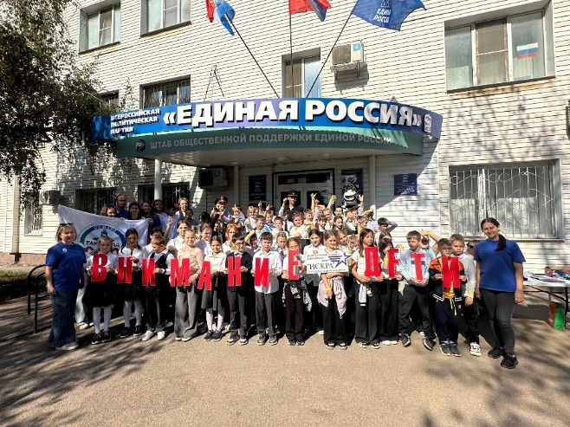
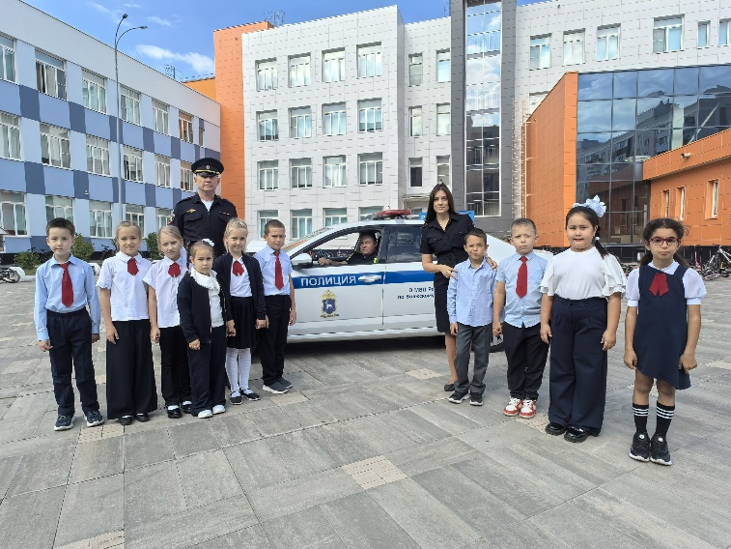
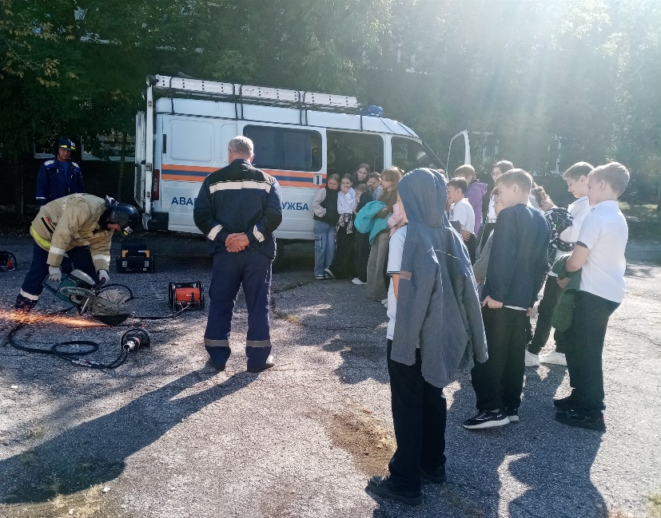
«Федеральная неделя безопасности дорожного движения» (ФНБ-2025)
с 15.09.2025 по 21.09.2025 года
Количество активных участников – 11367 обучающихся, 262 команды из 250 образовательных учреждений
Особенность ФНБ-2025 - ежедневное размещение информации о мероприятиях: посты, ролики, фотографии выполненных заданий с соответствующими хештегами
Общее количество постов с хештегом #НеделяБДД63 - 2 392
#НеделяБДДПонедельник: 343 – «Сияй Ярко» (использование световозвращающих элементов)
#НеделяБДДВторник: 340 – Мероприятия с Родительскими патрулями
#НеделяБДДСреда: 398 – Единый день БДД
#НеделяБДДЧетверг: 296 – Открытый урок по безопасности
#НеделяБДДПятница: 265 – видеоролики «Будь заметным на дороге! Сохрани жизнь!»
#НеделяБДДСуббота: 251 – видеообращение «Учусь, ровняюсь, горжусь!»
#НеделяБДДВоскресенье: 250 – опасные участки дороги «Слепые зоны» и «Дорожные ловушки» рядом с домом и ОУ

Slide 6
Работа мобильной лаборатории безопасности в НОЯБРЕ 2025 года
№ п/п | Дата | Территория | Наименование образовательного учреждения | Ответственный (наименование организации)
1 | 07.11.2025 | Сергиевский район | ГБОУ СОШ п. Кутузовский | ГБОУ ДО СО СОЦДЮТТ
2 | 07.11.2025 | г.о. Самара | МБОУ «Школа № 76», МБОУ «Школа № 116» | МБУ ДО ЦДОД «Искра» г.о. Самара
3 | 10.11.2025 | г.о. Самара | МБОУ «Школа № 137», МБОУ Лицей Классический | МБУ ДО ЦДОД «Искра» г.о. Самара
4 | 12.11.2025 | г.о. Самара | МБОУ «Школа № 167», МБОУ «Школа №94» | МБУ ДО ЦДОД «Искра» г.о. Самара
5 | 13.11.2025 | г.о. Тольятти | "ОЦ" Галактика г.о. Тольятти, МБУ "Школа №74" г.о. Тольятти | ГБОУ ДО СО СОЦДЮТТ
6 | 14.11.2025 | г.о. Самара | МБОУ «Школа № 134», МБОУ «Школа № 59» | МБУ ДО ЦДОД «Искра» г.о. Самара
7 | 17.11.2025 | г.о. Самара | МБОУ «Школа № 13», МБОУ «Школа № 15», МБОУ «Школа №63» | МБУ ДО ЦДОД «Искра» г.о. Самара
8 | 19.11.2025 | г.о. Самара | МБОУ Гимназия № 3, МБОУ «Школа № 39» | МБУ ДО ЦДОД «Искра» г.о. Самара
9 | 20.11.2025 | г.о. Новокуйбышевск | ГБОУ ООШ №20 Новокуйбышевск | ГБОУ ДО СО СОЦДЮТТ
10 | 21.11.2025 | г.о. Самара | МБОУ «Школа № 57» | МБУ ДО ЦДОД «Искра» г.о. Самара
11 | 24.11.2025 | г.о. Самара | МБОУ «Школа № 175», МБОУ «Школа № 154» | МБУ ДО ЦДОД «Искра» г.о. Самара
12 | 25.11.2025 | г.о. Самара | МБОУ "Школа №9" г.о. Самара, МБОУ "Школа №51" г.о. Самара | ГБОУ ДО СО СОЦДЮТТ
13 | 26.11.2025 | г.о. Самара | МБОУ «Школа № 108», МБОУ «Школа № 109» | МБУ ДО ЦДОД «Искра» г.о. Самара
14 | 28.11.2025 | г.о. Самара | МБОУ Лицей «Технический», МБОУ «Школа № 149» | МБУ ДО ЦДОД «Искра» г.о. Самара
Запланировано 14 выездов (26 ОУ, 1940 учащихся)

Slide 7
Мероприятия по профилактике детского дорожно-транспортного травматизма
в I полугодии 2025-2026 учебного года
№ п/п | Дата проведения | Наименование мероприятия | Плановый показатель (охват)
1 | 23.09 – 26.10.2025 | Всероссийская олимпиада «Безопасные дороги» (1 тур) на платформе «УЧИ.РУ» | 176 000
2 | 13.10.2025 | Областное мероприятие по безопасности дорожного движения - Круглый стол с учащимися образовательных учреждений Самарской области «Безопасность на дороге превыше всего!» | 100
3 | 15.10.2025 | Областной смотр-конкурс по предупреждению ДДТТ «Зеленая волна» | 600
4 | 17.10.2025 | Межведомственный семинар-совещание «Планирование деятельности по профилактике детского дорожно-транспортного травматизма образовательных организаций на 2025-2026 учебного года» | 70
5 | 25 - 31.10.2025 | Областная интерактивная викторина «В мире автомобилей» | 2000
6 | 28.10.2025 | Областной автопробег «Юные автомобилисты за безопасный мир!» | 50
7 | 03 – 21.11.2025 | Областное конкурсное мероприятие «Конкурс творческих работ по безопасности дорожного движения «В добрый путь» | 2500
8 | 03.11 – 15.12.2025 | Областной этап конкурс-фестиваля ЮИД «ЮИД – за безопасный мир!» | 500
9 | 11.11.2025 | Областная конференция по профилактике детского дорожно-транспортного травматизма (внеплановое мероприятие) | 200
10 | 16.11.2025 | Областное мероприятие, посвященное Всемирному дню памяти жертв ДТП | 200
11 | 22 – 25.11.2025 | Участие во Всероссийском форуме юных инспекторов движения «Я выбираю ЮИД» | 7
12 | Дата уточняется | Областной финал конкурс-фестиваля ЮИД «ЮИД – за безопасный мир!» | 300
13 | 15.12.2025 – 26.01.2026 | Региональная акция по профилактике детского дорожно-транспортного травматизма «Внимание – дети! Зимние каникулы!» | 3000
14 | 22.12.2025 – 23.01.2026 | Областное конкурсное мероприятие «Сияй Ярко» | 1500
15 | Еженедельно | Проведение занятий с оборудованием мобильной лаборатории безопасности | 460

Slide 8
Задачи
РУКОВОДИТЕЛЯМ ТУ / ДО, РУКОВОДИТЕЛЯМ ОУ:
обеспечить участие обучающихся в Интернет-олимпиаде Всероссийского конкурса по безопасности дорожного движения в дистанционном формате на цифровой платформе «Учи.ру» в соответствии с Комплексным планом(«Дорожной картой») мероприятий по предупреждению детского дорожно-транспортного травматизма и пропаганде безопасности дорожного движения в Самарской области на 2025-2026 годы;
Срок: до 26.10.2025
2) обеспечить заполнение форм федерального мониторинга Минпросвещения России по профилактике ДДТТ (письма министерства образования от 08.10.2025 №МО/1620-ТУ, №МО/4929)
Срок: до 24.10.2025
РУКОВОДИТЕЛЯМ ТУ/ДО Г.О. САМАРА, Г.О. ТОЛЬЯТТИ
заслушать доклады руководителей ОУ о мероприятиях по профилактике ДДТТ, в которых наблюдается два и более ДТП с участием несовершеннолетних
Срок: до 23.10.2025
РУКОВОДИТЕЛЯМ ТЕРРИТОРИАЛЬНЫХ ЦЕНТРОВ ПРОФИЛАКТИКИ ДДТТ, РУКОВОДИТЕЛЯМ ОУ
обеспечить размещение рекомендуемых хештегов при освещении мероприятий по БДД в социальных сетях;
Срок: в соответствии с планом проведения мероприятий по профилактике ДДТТ

Slide 9
Задачи
ГБОУ ДО СО СОЦДЮТТ:
1) разработать Положение о конкурсе социальной рекламы по профилактике ДДТТ для проведения в 2025-2026 учебном году
  Основная цель: разработка видеороликов и информационных карточек (в том числе инфографика), направленных на пропаганду БДД.
  Участники: школьные и молодежные (студенческие) медиа-центры, медиа-центры ЮИД и Движение Первых, родительское сообщество, рекламные агентства и СМИ.
Срок: до 01.12.2025
2) организовать и провести Областную конференцию по безопасности дорожного движения:
  Цель: обмен опытом и новые формы работы в профилактике БДД.
  Участники: Центры по профилактике ДДТТ, руководители ОУ, педагоги, родители ОУ (особое внимание ОУ, в которых наблюдается рост ДТП с участием несовершеннолетних), социальные партнеры (Госавтоинспекция Самарской области, Движение Первых, Родительские сообщества и пр.).
Срок: до 21.11.2025
3) разработать не менее 5 видеороликов по профилактике ДДТТ для распространения в социальных сетях и родительских чатах.
Срок: до 01.12.2025

Slide 10
Хештеги для размещения в публикациях при освещении мероприятий по БДД в социальных сетях
Наименование ТУ/ДО, мероприятия | Хэштег
Общие хештеги для различных мероприятий по профилактике ДДТТ (акции, конкурсы, занятия, минутки безопасности, тематические недели/месячники) | #БДДвШколе #БДДвСаду #ЮИД63 #БДД63 #Засветись63
Мероприятия с родителями (родительские патрули, мастер-классы, вебинары, онлайн-конференции, конкурсы, родительские собрания) | #РодительскийПатруль63
Мероприятия с педагогическими работниками (курсы повышения квалификации, участие в мероприятиях советников директоров, педагогов образовательных организаций, вебинары, конференции) | #ПедагогиЗаБДД63
Мероприятия с сотрудниками Госавтоинспекции (беседы и лекции, практические занятия, совместные рейды, проведение конкурсов и акций) | #УчимПДДсГАИ63
Поволжское ТУ | #ПоволжьеДДТТ
Центральное ТУ | #ЦентральноеДДТТ
Западное ТУ | #ЗападноеДДТТ
Кинельское ТУ | #КинельДДТТ
Отрадненское ТУ | #ОтрадныйДДТТ
Южное ТУ | #ЮжноеДДТТ
Юго-Восточное ТУ | #ЮгоВосточноеДДТТ
Юго-Западное ТУ | #ЮгоЗападноеДДТТ
Северное ТУ | #СеверноеДДТТ
Северо-Западное ТУ | #СевероЗападноеДДТТ
Северо-Восточное ТУ | #СевероВосточноеДДТТ
Самарское ТУ | #СамараДДТТ
ДО г.о. Самара | #ДОСамараДДТТ
Тольяттинское ТУ | #ТольяттиДДТТ
ДО г.о. Тольятти | #ДОТольяттиДДТТ

